Slide 1
Муниципальное бюджетное дошкольное образовательное учреждение «Каргасокский детский сад №3»
Мастер-класс для педагогов
«Координационная лестница в работе с детьми»
Подготовил: инструктор
по физической культуре
Карандашева Л.С.
С. Каргасок 2025

Slide 2
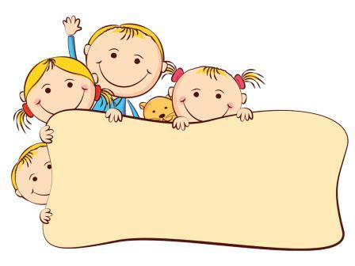
Тема: «Координационная лестница в работе с детьми»

Slide 3
Цель:
повышение уровня компетенции педагогов при использовании нового спортивного оборудования – координационно-скоростной лестницы для развития скоростных навыков, координации движения и ориентации в пространстве у детей дошкольного возраста.

Slide 4
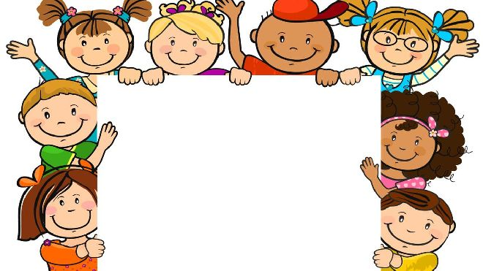
Задачи:
Задачи: -достижение максимального взаимодействия и взаимопонимания педагогов в вопросах развития координационных способностей у детей дошкольного возраста;
-совершенствование практических умений и навыков педагогов (в ходьбе, беге в разном темпе, прыжках, с разной частотой работы ног в ограниченном пространстве), необходимых в работе с детьми при использовании координационной лестницы.

Slide 5
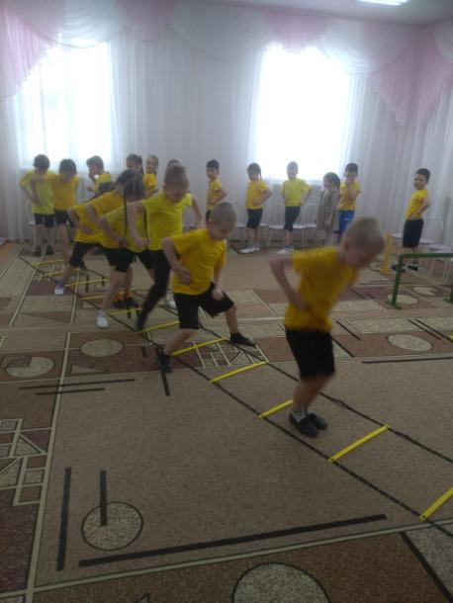
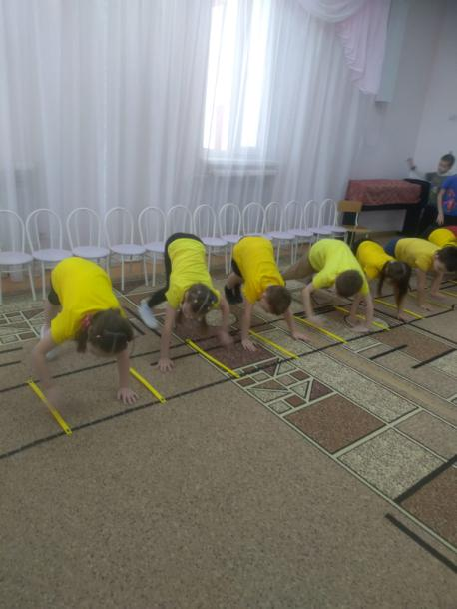

Slide 6
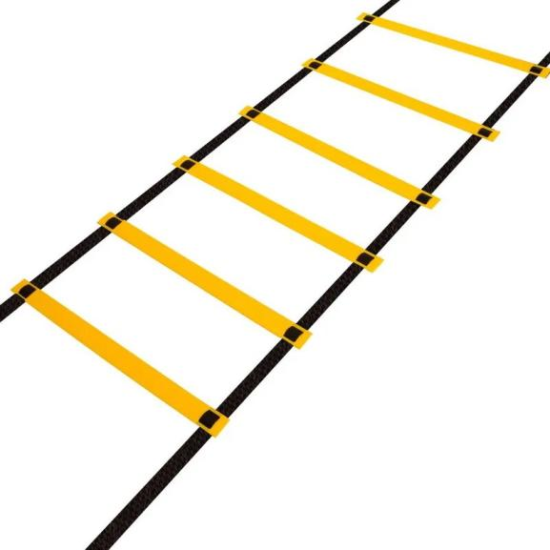
Координационная лестница – это тренажёр, состоящий из прочных нейлоновых лент и пластиковых реек, а также может быть сделан из подручных средств. Она позволяет развивать скоростные навыки при выполнении движений, для развития манёвренности, силы, выносливости, координации движений, укрепляет осанку детей, способствует развитию быстроты реакции, памяти, внимания, мышления и воображения.

Slide 7
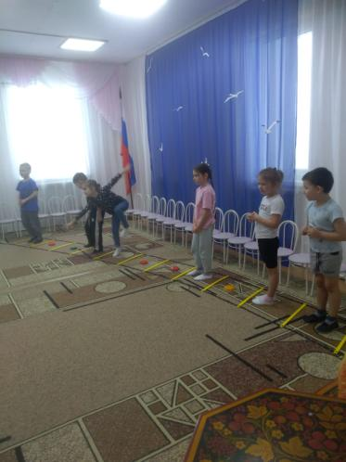
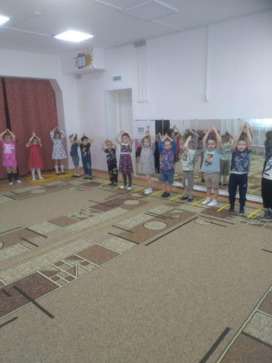

Slide 8
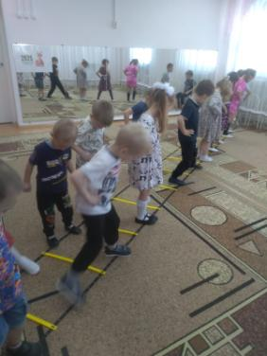
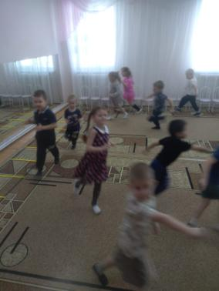
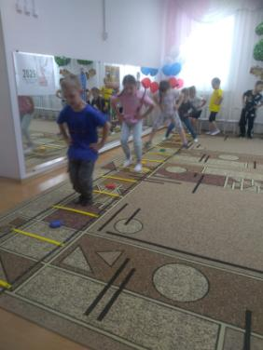
Применение координационной лестницы:
утренняя гимнастика; занятия по физической культуре; самостоятельная деятельность детей; физкультминутки; развлечения, спортивные праздники, проведение эстафет, подвижные игры.

Slide 9
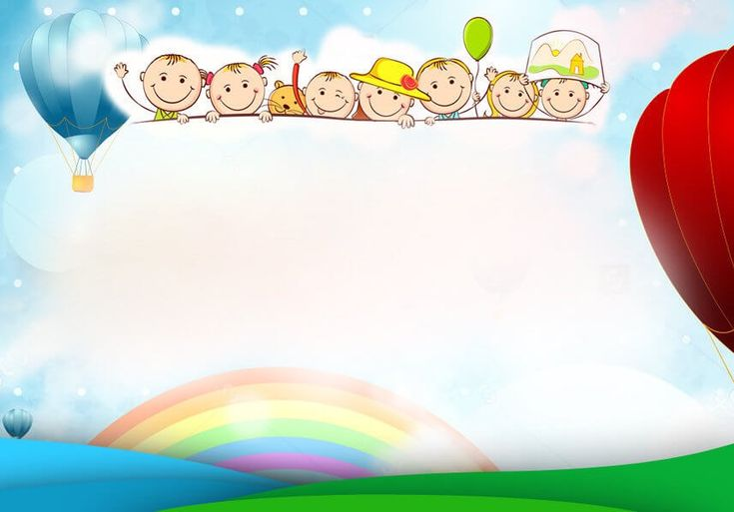
Спасибо за внимание!

